Slide 1
Παρουσίαση Κόκκινης Ομάδας
Game Demo Presentation
ΕΑΠ – Ανάπτυξη Ψυχαγωγικού Λογισμικού 2021-2022

Slide 2
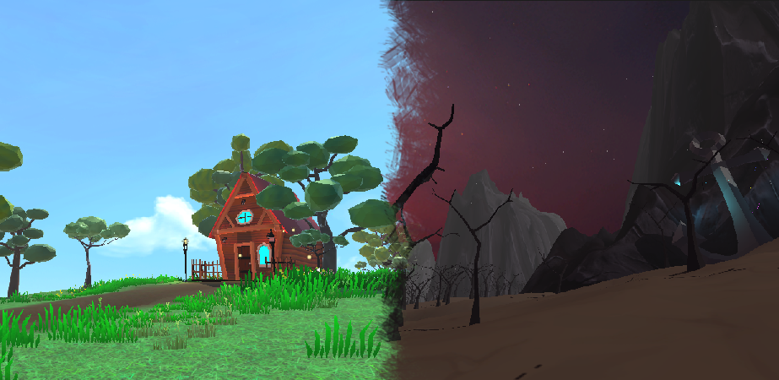
Reclaiming
An Exploration Adventure made with Unity

Slide 3

Η ομάδα:
Αγγελική Μητσιάνη
3D Asset Creation
World Building / Level Design
Μίλης Γεώργιος
Προγραμματισμός
Μουσικός Σχεδιασμός
FX και UI
Βασίλης Καραγιαννάκος
3D Asset Creation
Animations
Δρόκος Στυλιανός
Προγραμματισμός
3D Modelling
World Building / Level Design

Slide 4

Τίτλος: Reclaiming-Επανάκτηση
Είδος παιχνιδιού: Exploration Adventure
Πλατφόρμα: Windows PC
Μορφή: 3D first-person
Στυλ: Low-poly, Stylized
Υπόθεση: O παίκτης υπό μυστήριες συνθήκες έχει χάσει τα συναισθήματα του, καλείται να εξερευνήσει το περιβάλλον και να ανακαλύψει την αποστολή του και τι του έχει συμβεί, όμως ο χρόνος του είναι περιορισμένος.

Slide 5
Περισσότερα για το παιχνίδι:
Τo Reclaiming χωρίζεται σε ξεχωριστά levels, το καθένα συνδέεται με ένα συναίσθημα. Ο παίκτης καλείται να τα βιώσει και μέσω αυτής της διαδικασίας να επανακτήσει τα συναισθήματα του.
Το πρώτο επίπεδο είναι το συναίσθημα της χαράς, ο παίκτης βλέπει τον κόσμο μέσα από τα μάτια ενός παιδιού. Το δεύτερο επίπεδο είναι το συναίσθημα της απελπισίας, όμως ακόμη και στα πιο σκοτεινά μέρη υπάρχει ελπίδα.

Slide 6
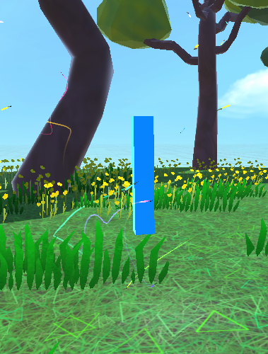
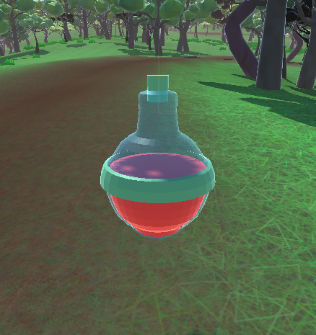
Περισσότερα για το παιχνίδι:
Στο παιχνίδι υπάρχουν 2 ειδών αντικείμενα που ο παίκτης συλλέγει:
time potions που παρατείνουν τον χρόνο του,
και artifacts απαραίτητα για να προχωρήσει στο επόμενο επίπεδο.
Time potion
+55 sec time boost
Artifact
7 συνολικά
στο Level 1

Slide 7
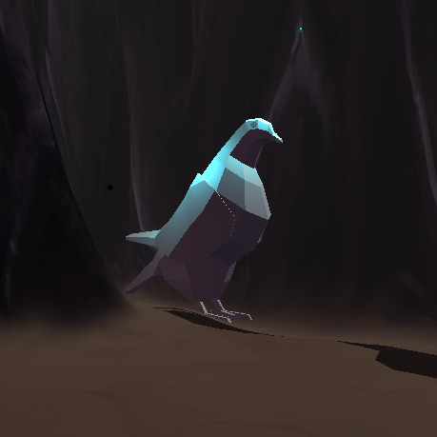
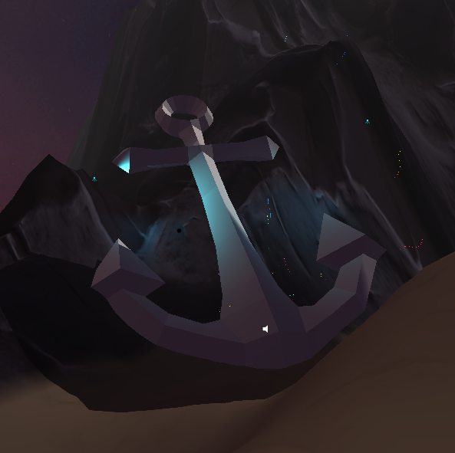
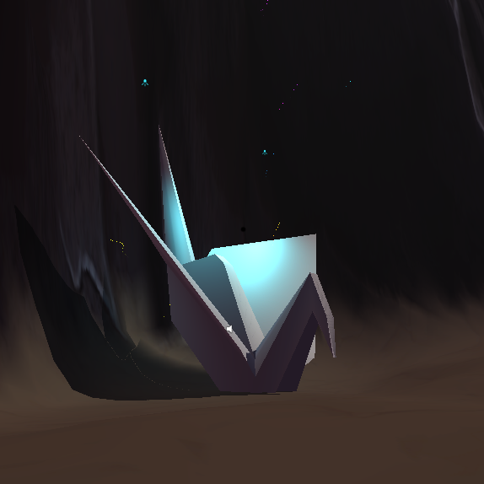
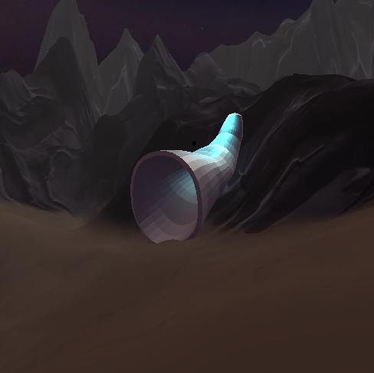
Στο Level 2 τα artifacts έχουν διαφορετική μορφή!

Slide 8
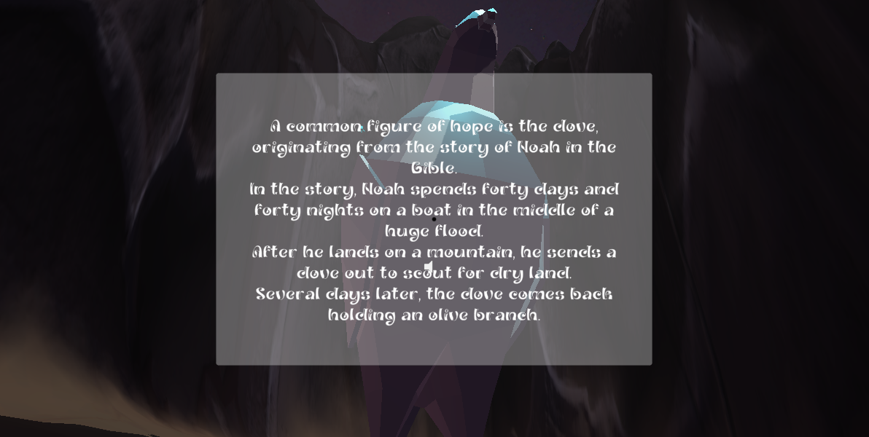

Slide 9
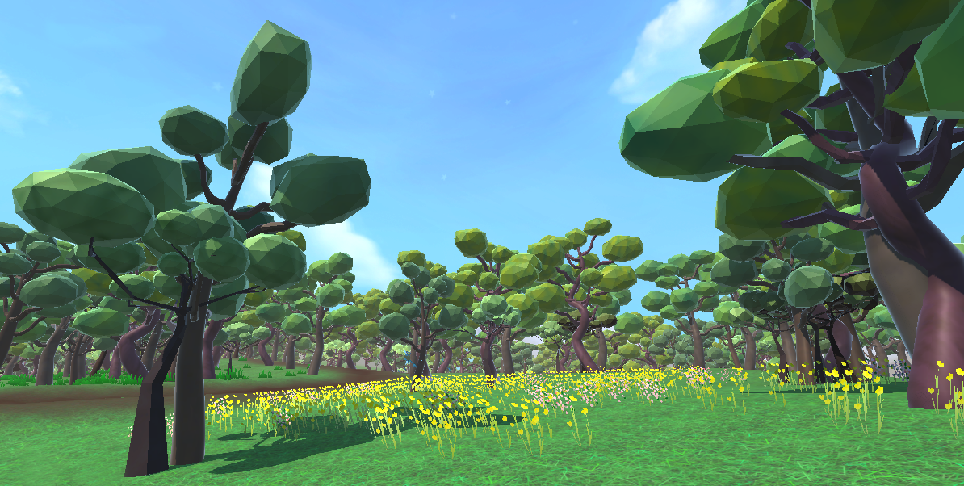
Level 1: Το επίπεδο του συναισθήματος της Χαράς
Τοποθεσίες:
Η Καλύβα
Το Νεκρό Δέντρο
Η Λίμνη
Η Παιδική Χαρά
Ο Λόφος
Το Δρομάκι Προς το Δάσος

Slide 10
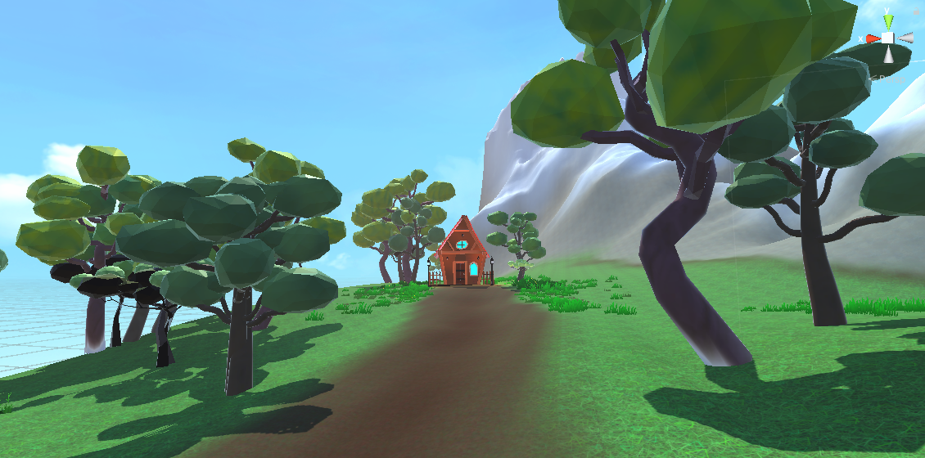
Level 1: Το επίπεδο του συναισθήματος της Χαράς
Η Καλύβα

Slide 11
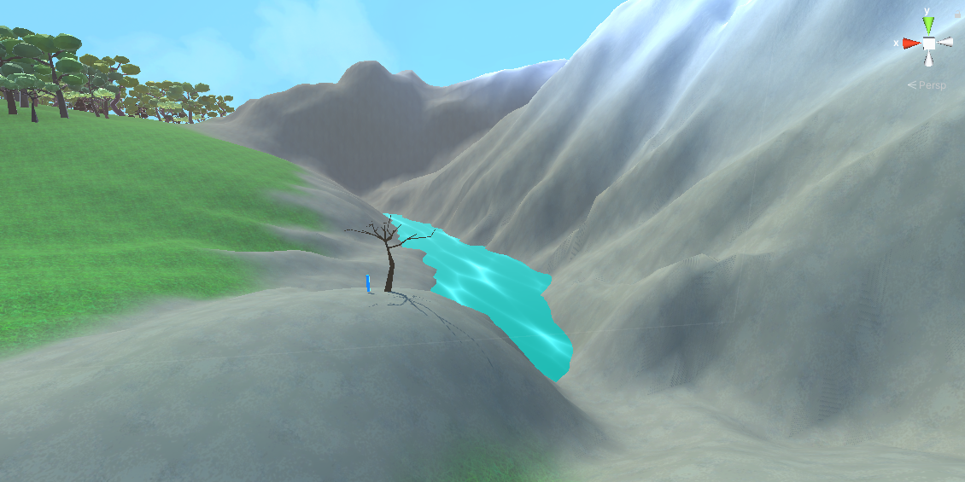
Level 1: Το επίπεδο του συναισθήματος της Χαράς
2. Το Νεκρό Δέντρο

Slide 12
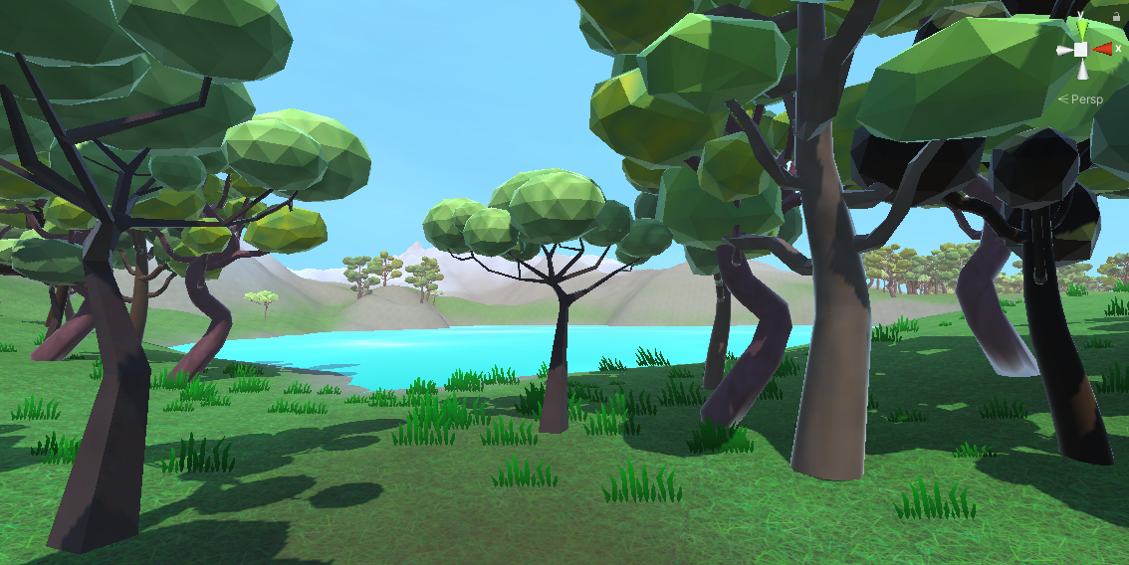
Level 1: Το επίπεδο του συναισθήματος της Χαράς
3. Η Λίμνη

Slide 13
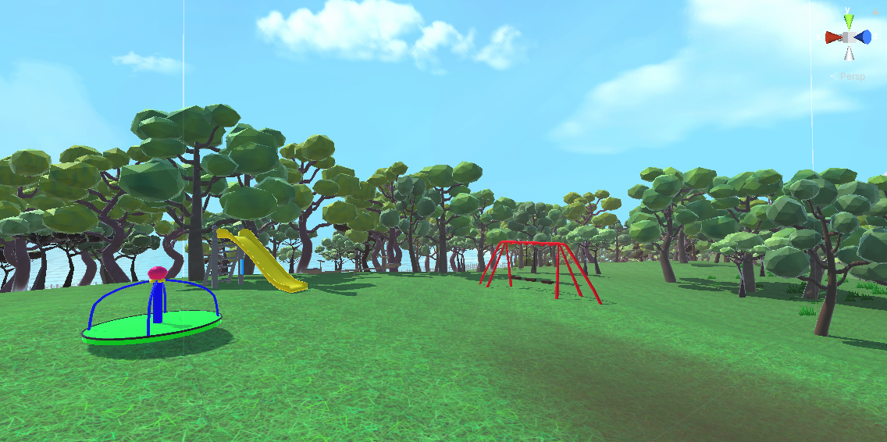
Level 1: Το επίπεδο του συναισθήματος της Χαράς
4. Παιδική Χαρά

Slide 14
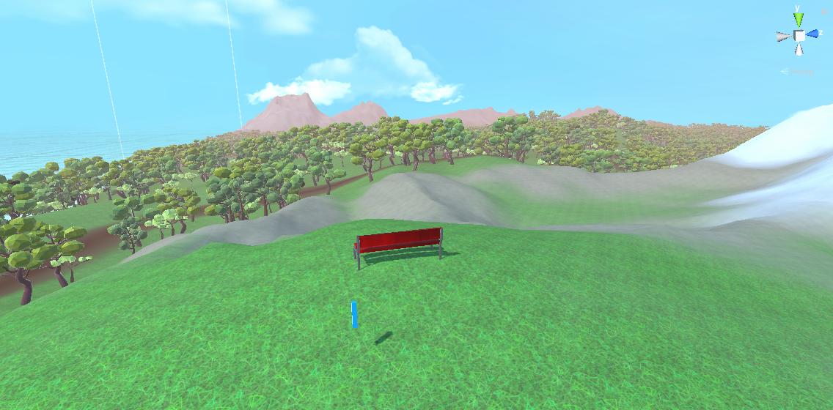
Level 1: Το επίπεδο του συναισθήματος της Χαράς
5. Ο Λόφος

Slide 15
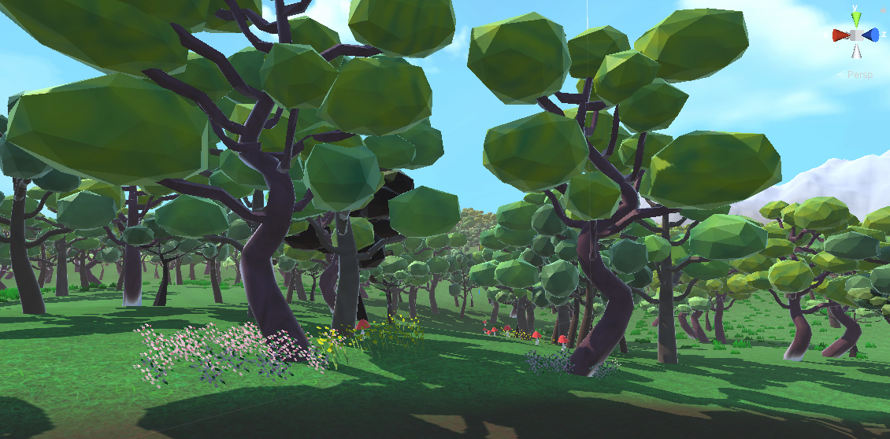
Level 1: Το επίπεδο του συναισθήματος της Χαράς
6. Το Δρομάκι προς το Δάσος

Slide 16
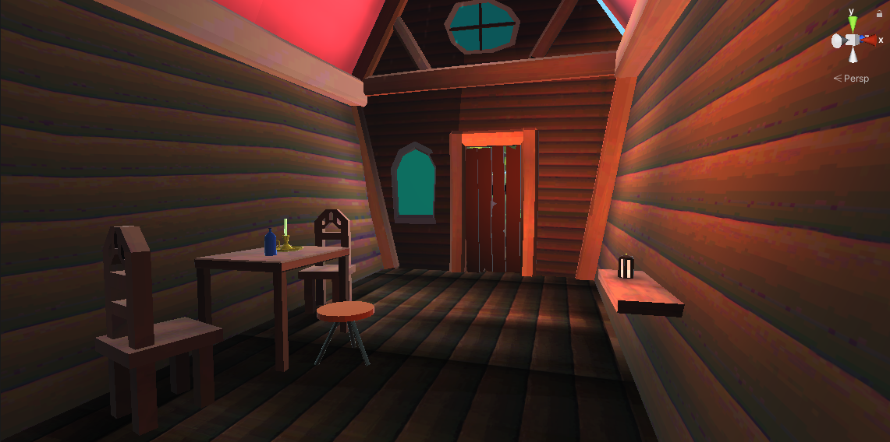
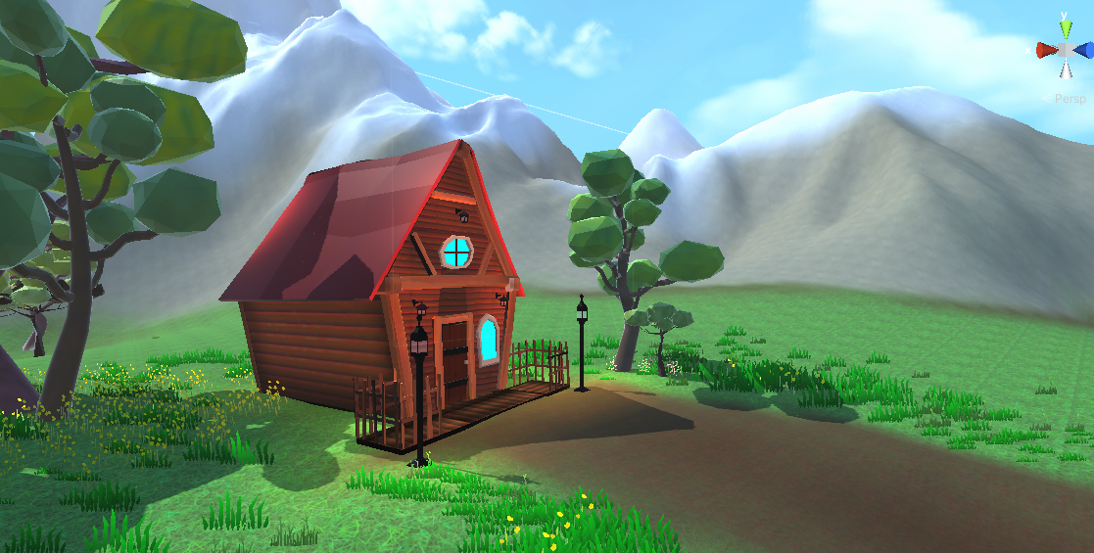
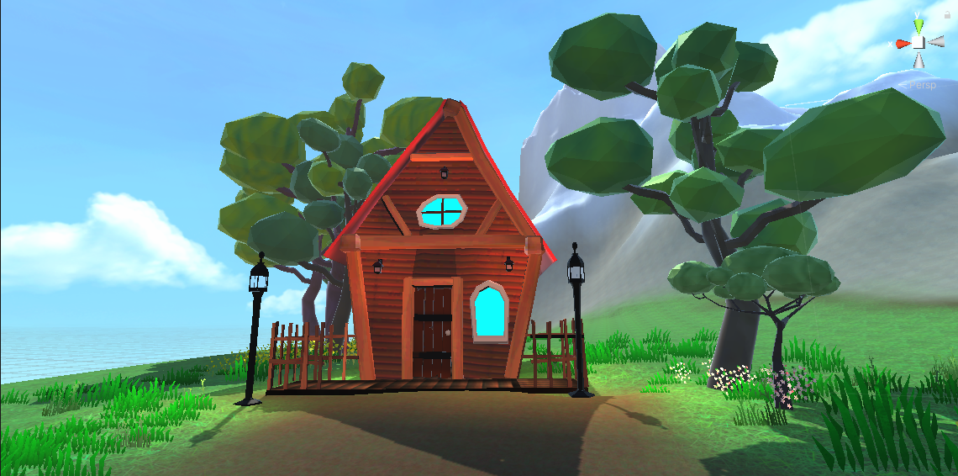
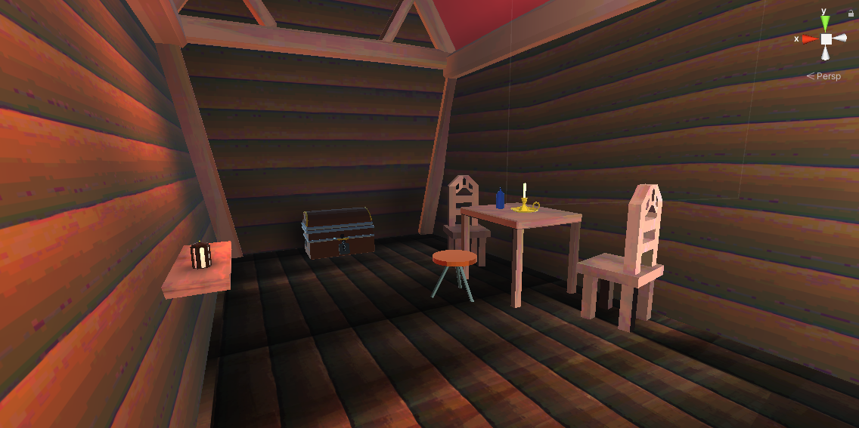
Η Καλύβα

Slide 17
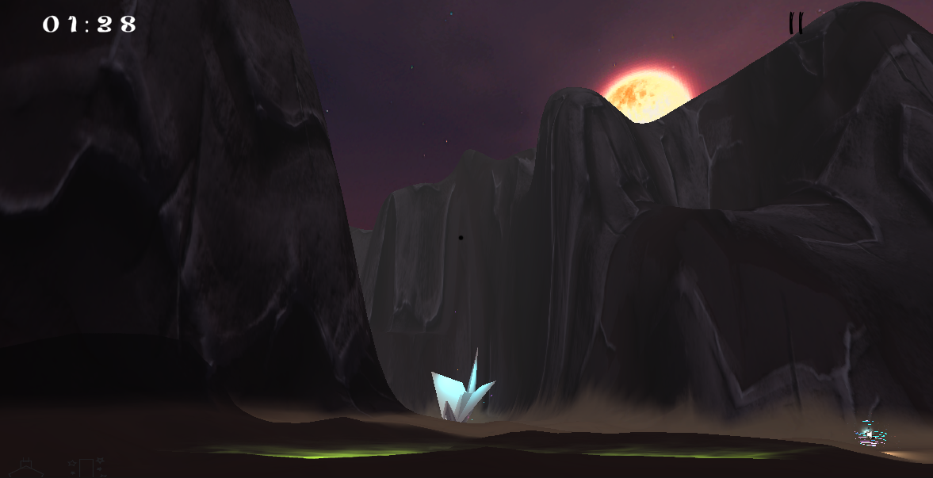
Level 2: Το επίπεδο του συναισθήματος της Απελπισίας
Τοποθεσίες:
Το Νεκροταφείο
Η Έξοδος

Slide 18
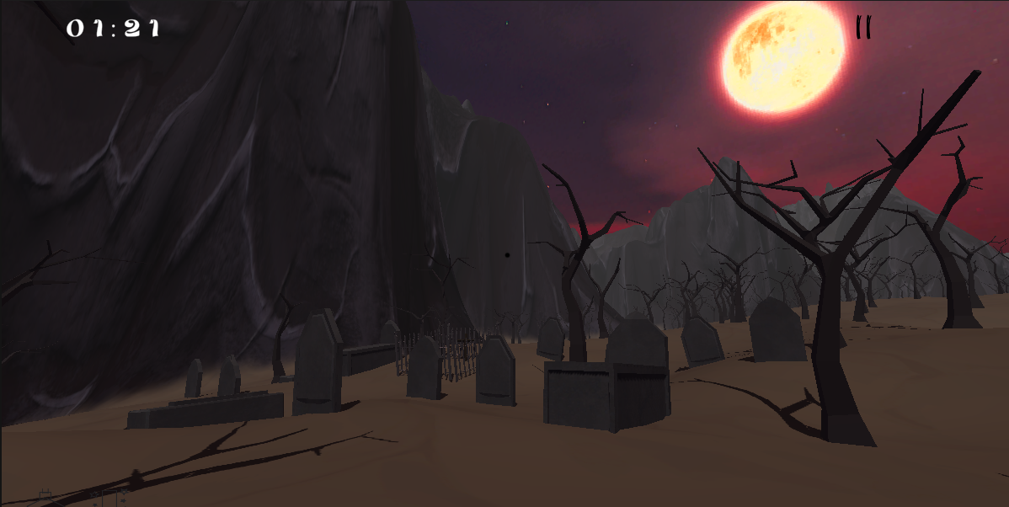
Level 2: Το επίπεδο του συναισθήματος της Απελπισίας
Το Νεκροταφείο

Slide 19
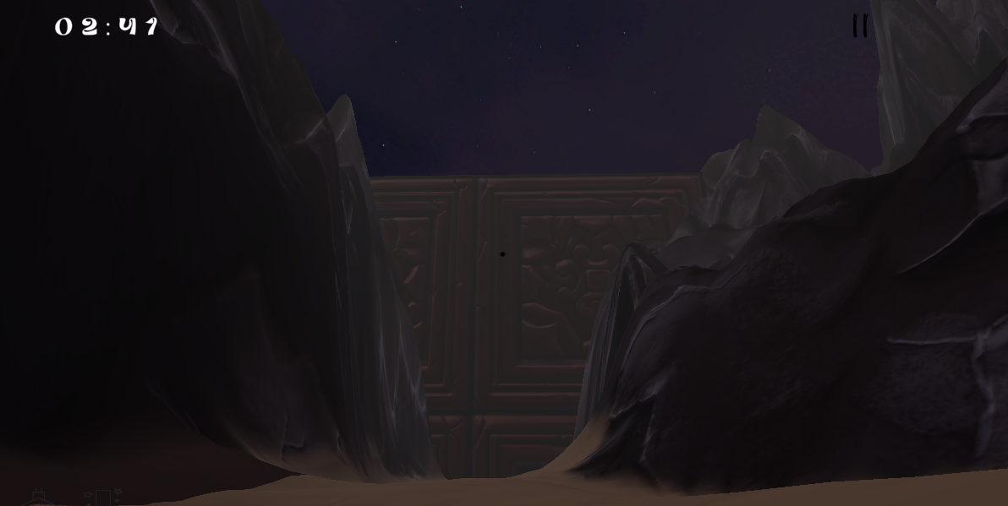
Level 2: Το επίπεδο του συναισθήματος της Απελπισίας
Η Έξοδος

Slide 20
Credits / External Resources:
Unity Asset Store:
Lowpoly Environment – Nature Pack (Polytope Studio): link
Terrain Sample Asset Pack: link
Fantasy Skybox FREE: link
Free Stylized Textures: link
Handpainted Grass & Ground Textures: link
Origami Paper Crane: link
Dove from Poly by Google: link
Flocking AI Algorithm in Unity Tutorial, by GameDevChef
GitHub Repo: link

